Slide 1
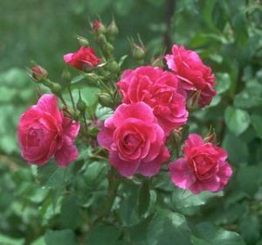
স্বাগতম

Slide 2
শিক্ষক পরিচিতি
মোঃ আঃ মতিন
সহকারী শিক্ষক,
রঘুনাথপুর উচ্চ বিদ্যালয়,
নবাবগঞ্জ, দিনাজপুর।
মোবাইল নং-০১৭২৪৪৪৫৩৯৬
Gmail:Abmatin1977@gmail.com

Slide 3
পাঠ পরিচিতি
ভূগোল ও পরিবেশ
শ্রেণিঃ দশম
অধ্যায়ঃ চতুর্দশ
বিষয়ঃ বাংলাদেশের প্রাকৃতিক দুর্যোগ
সময়ঃ 4০ মিনিট
তারিখ-২০/০২/১৮

Slide 4
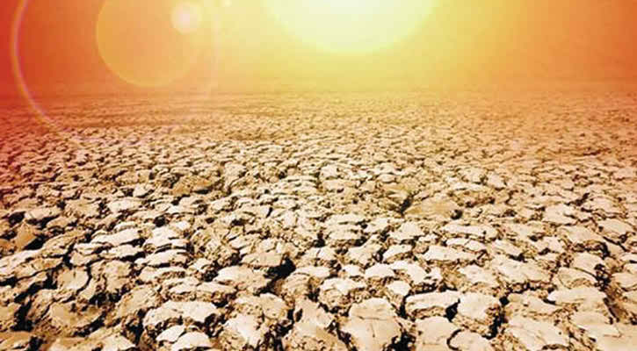

Slide 5
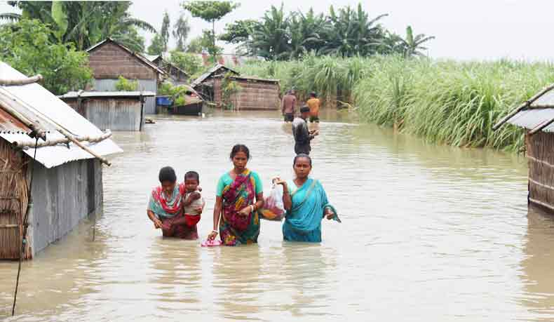

Slide 6
আজকের পাঠ
বাংলাদেশের প্রাকৃতিক দুর্যোগ

Slide 7
শিখনফল
০১। দুর্যোগ ও বিপর্যয় ব্যাখ্যা করতে পারবে।
02। বাংলাদেশের বিভিন্ন ধরনের প্রাকৃতিক দুর্যোগ বর্ণনা করতে পারবে।.
০৩। দুর্যোগ ব্যবস্থাপনা চক্র বিশ্লেষণ করতে পারবে।

Slide 8
আমরা একটি ভিডিও দেখি

Slide 9
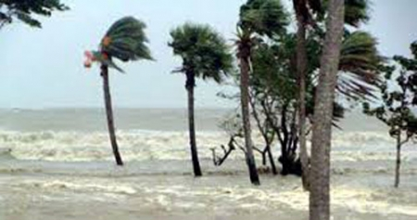
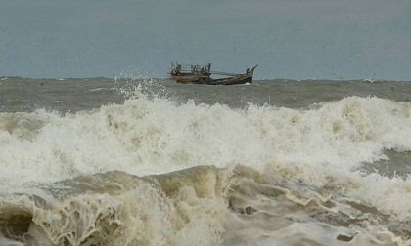

Slide 10
একককাজ
বাংলাদেশের ৫টি প্রাকৃতিক দুর্যোগের নাম লেখ।
ঘূর্ণিঝড়
খরা
নদীভাঙন
ভূমিক্ষয়
জলোচ্ছাস

Slide 11
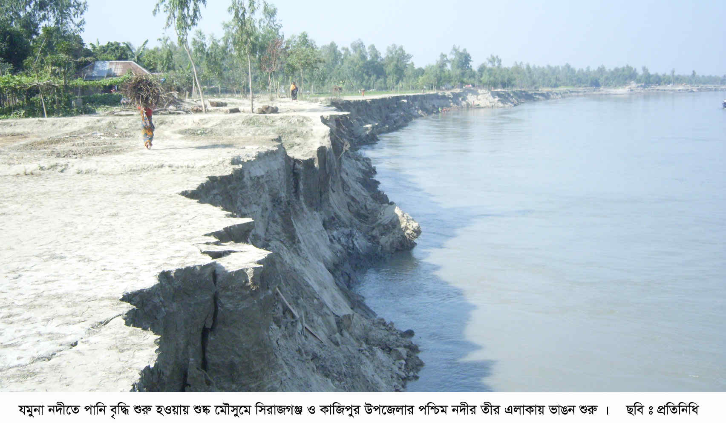

Slide 12
দলীয় কাজ
নদীভাঙ্গন থেকে রক্ষার জন্য প্রস্তুতিমূলক ৪টি কাজের তালিকা তৈরী কর।

Slide 13
মূল্যায়ন
বাংলাদেশের দুর্যোগের অন্যতম কারণ কী?
ভৌগোলিক অবস্থান।
নদী ভাঙ্গন কী ধরনের দুর্যোগ?
একটি প্রাকৃতিক দুর্যোগ।
বাংলাদেশের কতটি নদীর উৎস ভারতে?
৫৪টি নদীর উৎস ভারতে।
বাংলাদেশের মোট নদীর সংখা কত?
মোট নদীর সংখা ৭০০টি।

Slide 14
বাড়ীর কাজ
বাংলাদেশে ঘূর্ণিঝড়ের ফলে মানুষের মৃত্যু ছাড়া আর কী ধরণের ক্ষয়ক্ষতি হয়,তার একটি তালিকা তৈরী কর।

Slide 15
সবাই ভালো থেকো
ধন্যবাদ

